Slide 1
Таинственный и
загадочный космос

Slide 2
РАССТАВЬ
ПЛАНЕТЫ
УГАДАЙ СОЗВЕЗДИЕ
ЗАГАДКИ
НАЙДИ ПАРУ
ЧЕТВЕРТЫЙ ЛИШНИЙ
ПРОДОЛЖИ РЯД
ЧЬЯ ТЕНЬ?
НАЙДИ ОТЛИЧИЯ

Slide 3
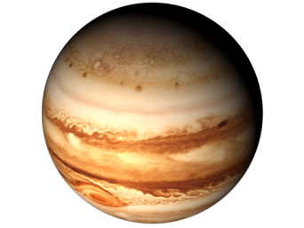
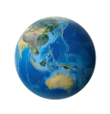
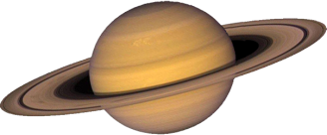


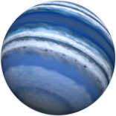


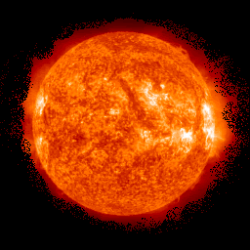
ВЕНЕРА
ЗЕМЛЯ
САТУРН
ЮПИТЕР
НЕПТУН
МЕРКУРИЙ
УРАН
МАРС
Расставь планеты на свои орбиты

Slide 4
Четвертый лишний
ЗЕМЛЯ
УРАН
САТУРН
ЮПИТЕР

Slide 5
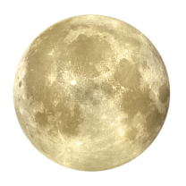
Четвертый лишний
ЮПИТЕР
МАРС
ЗЕМЛЯ
ЛУНА

Slide 6

Четвертый лишний
СОЛНЦЕ
МЕРКУРИЙ
НЕПТУН
САТУРН

Slide 7
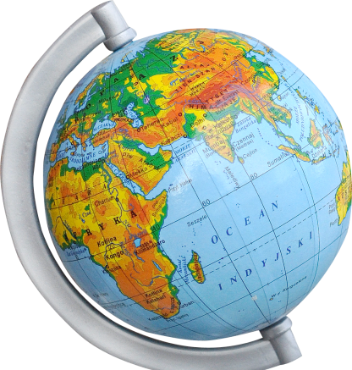
Четвертый лишний
ВЕНЕРА
НЕПТУН
УРАН
ГЛОБУС

Slide 8
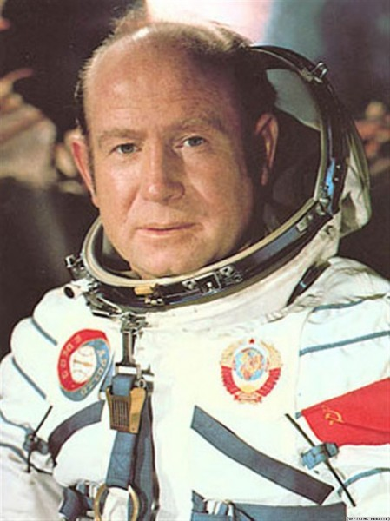
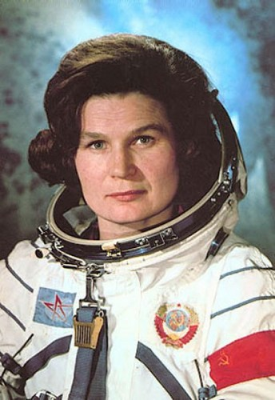
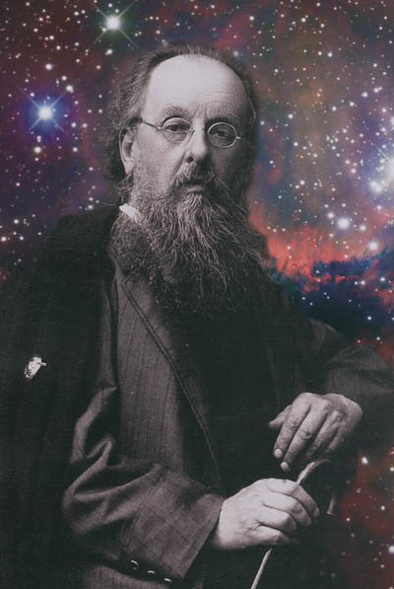
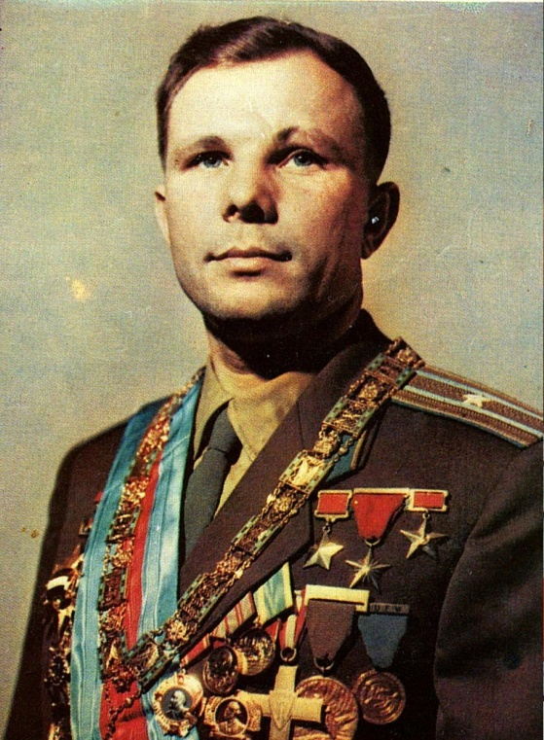
Четвертый лишний
А. Леонов
В. Терешкова
К. Циолковский
Ю. Гагарин

Slide 9
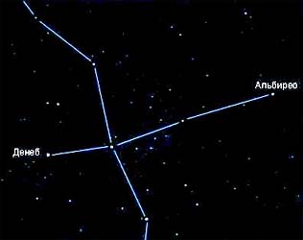
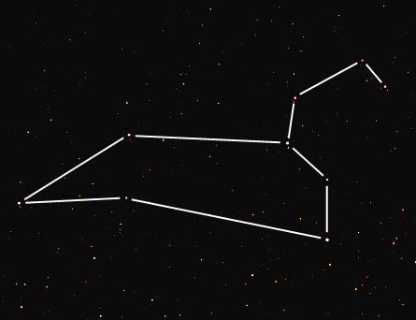
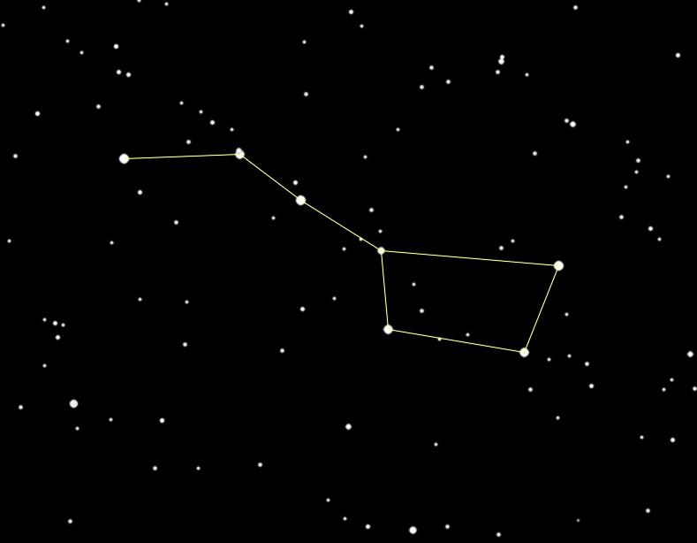
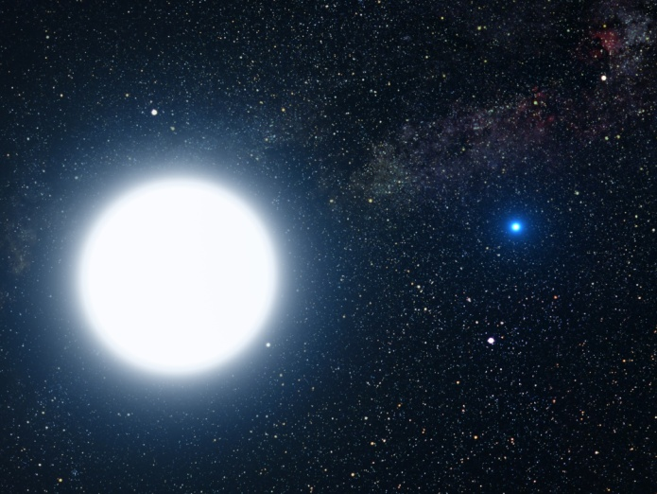
Четвертый лишний
ЛЕВ
ЛЕБЕДЬ
БОЛЬШАЯ МЕДВЕДИЦА
СИРИУС

Slide 10
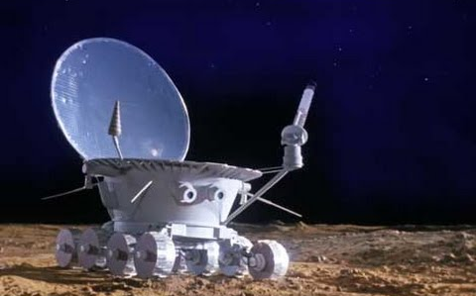
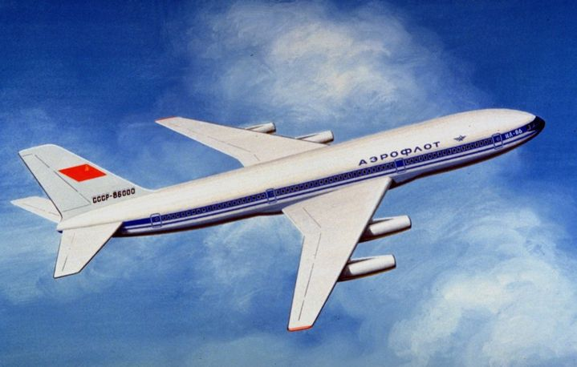
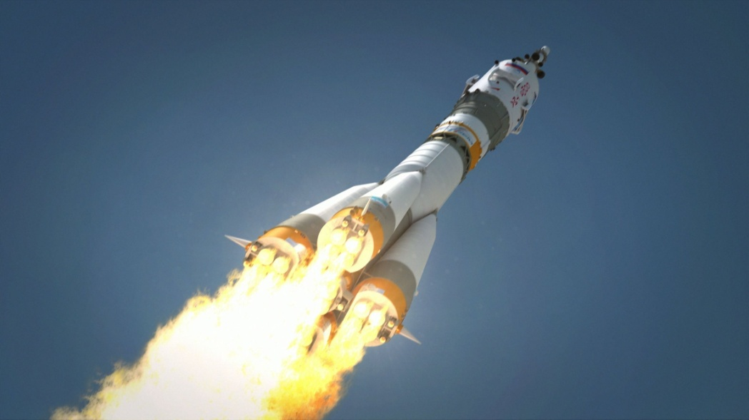
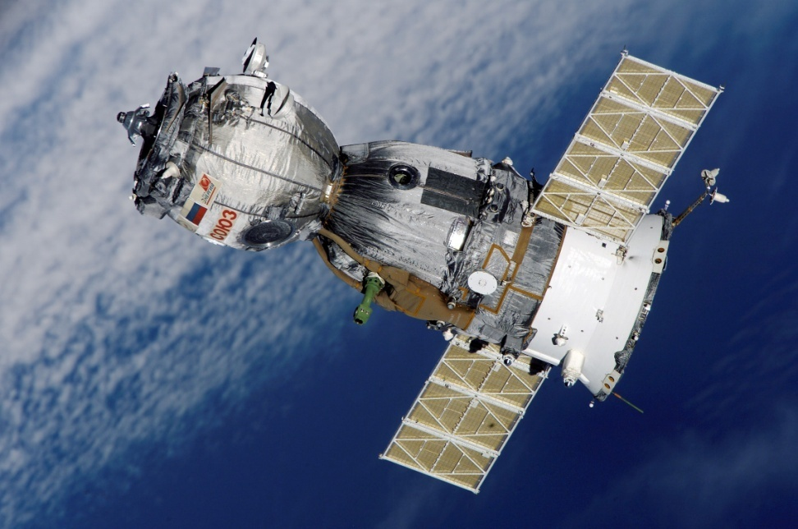
Четвертый лишний

Slide 11
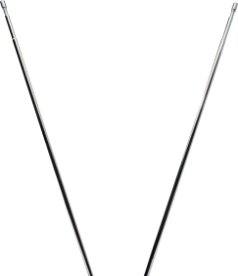
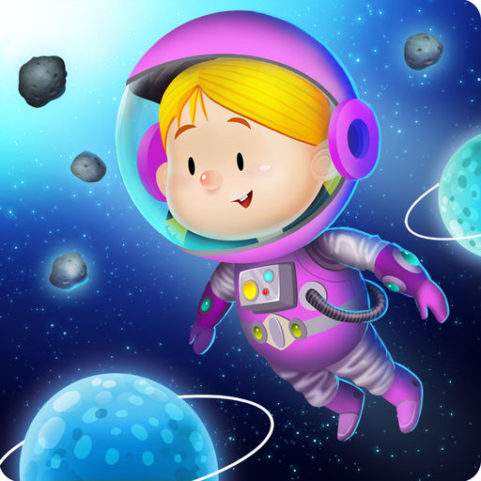


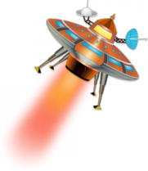

НАЙДИ 5 ОТЛИЧИЙ

Slide 12
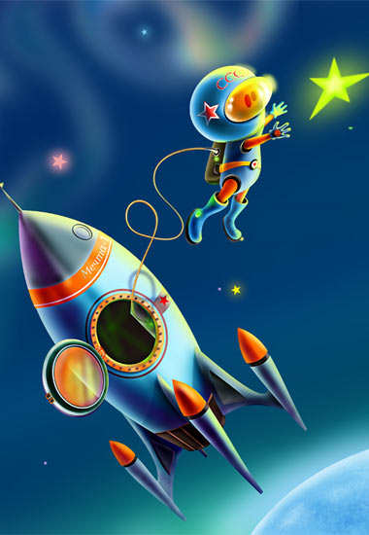
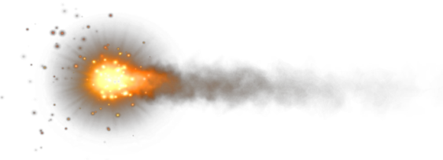



НАЙДИ 5 ОТЛИЧИЙ

Slide 13
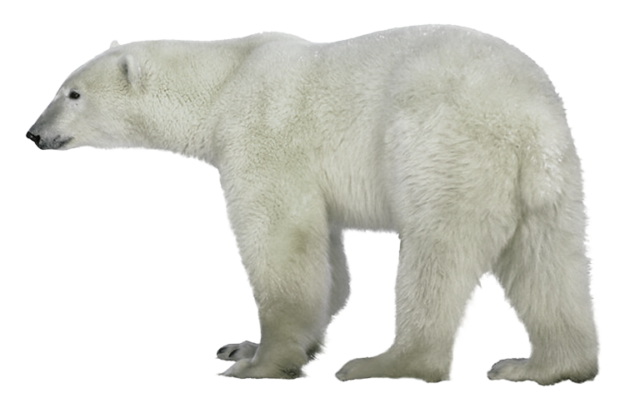
УГАДАЙ СОЗВЕЗДИЕ
БОЛЬШАЯ МЕДВЕДИЦА

Slide 14
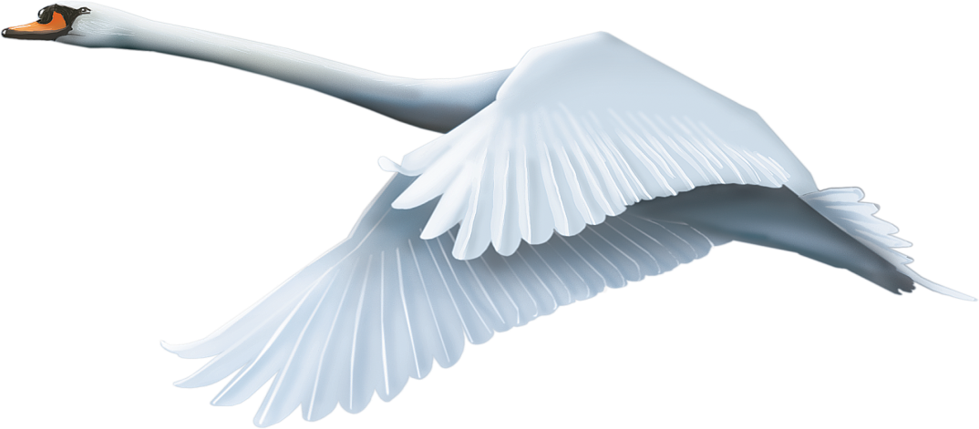
УГАДАЙ СОЗВЕЗДИЕ
ЛЕБЕДЬ

Slide 15
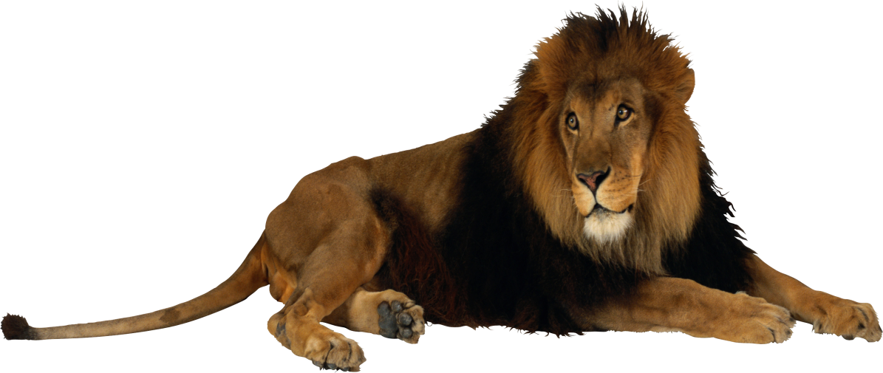
УГАДАЙ СОЗВЕЗДИЕ
ЛЕВ

Slide 16

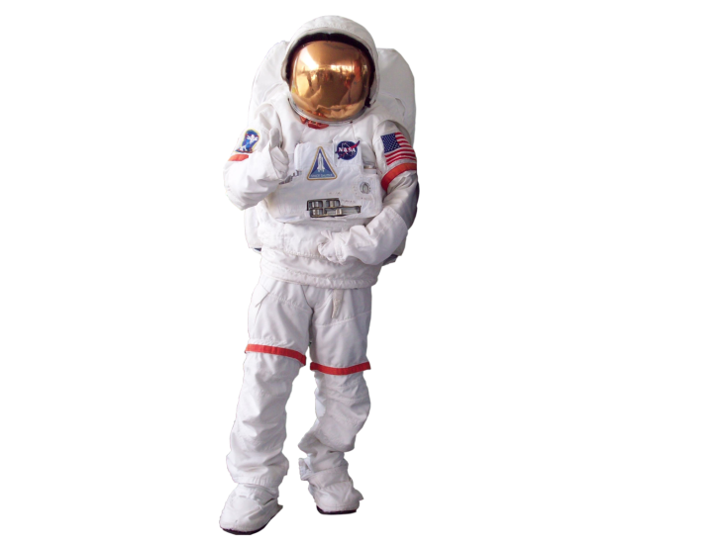
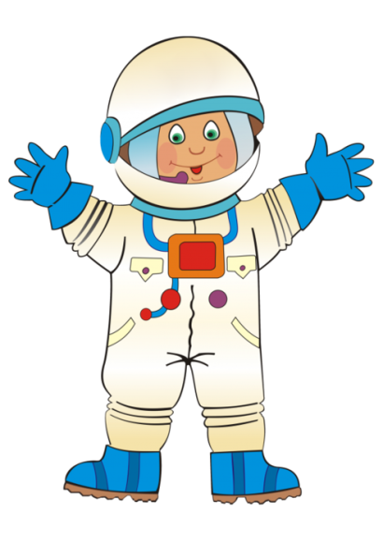

НАЙДИ ПАРУ

Slide 17



ПРОДОЛЖИ РЯД

Slide 18
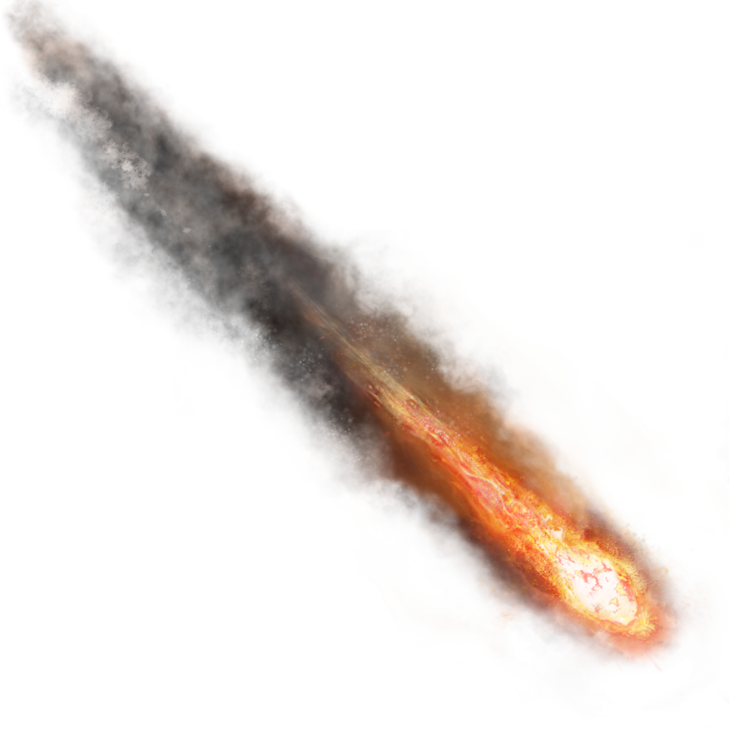
ЗАГАДКА
Сверкая огромным хвостом в темноте
Несется среди ярких звезд в пустоте,
Она не звезда, не планета,
Загадка Вселенной - …

Slide 19
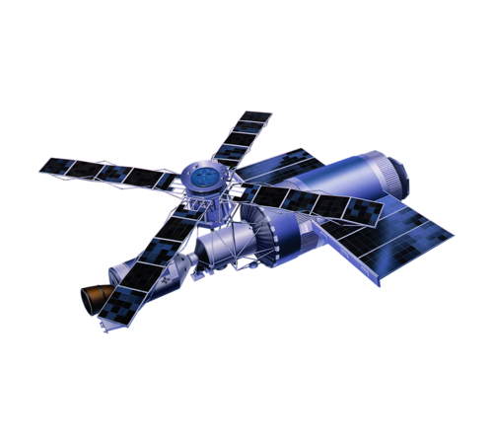
ЗАГАДКА
Специальный космический есть аппарат,
Сигналы на Землю он шлет всем подряд,
И как одинокий путник
Летит по орбите … .

Slide 20
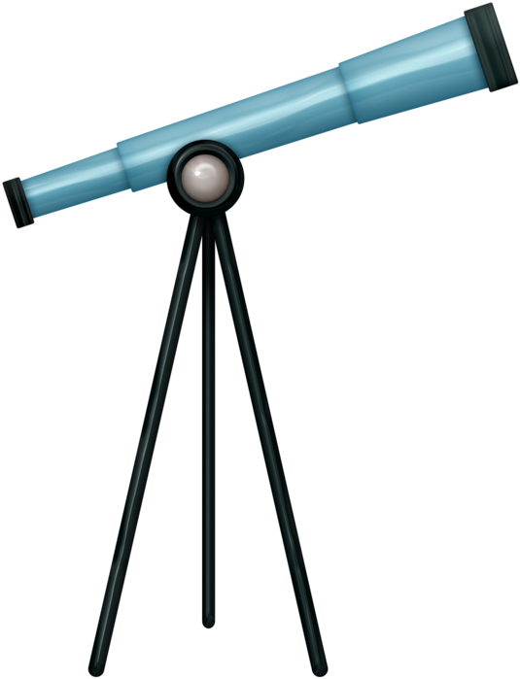
ЗАГАДКА
Есть специальная труба,
В ней Вселенная видна,
Видят звезд калейдоскоп
Астрономы в … .

Slide 21
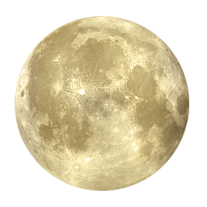
ЗАГАДКА
Ночью с Солнцем я меняюсь
И на небе зажигаюсь.
Сыплю мягкими лучами,
Словно серебром.
Полной быть могу ночами,
А могу — серпом.

Slide 22
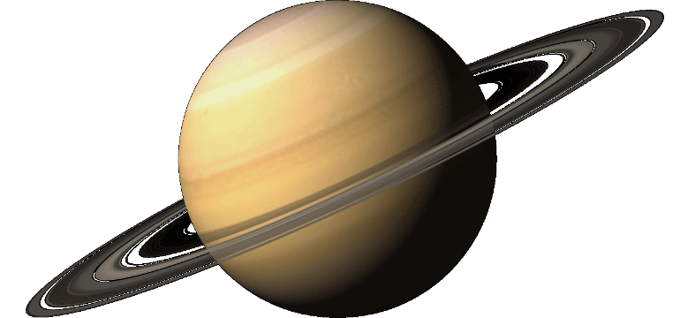
ЗАГАДКА
Все планеты с полюсами,
Есть экватор у любой.
Но планеты с поясами
Не найдете вы другой.
В этих кольцах он один,
Очень важный господин.

Slide 23
ЗАГАДКА
Человек сидит в ракете.
Смело в небо он летит,
И на нас в своем скафандре
Он из космоса глядит.

Slide 24

ЧЬЯ ТЕНЬ?

Slide 25


ЧЬЯ ТЕНЬ?

Slide 26


ЧЬЯ ТЕНЬ?

Slide 27


ЧЬЯ ТЕНЬ?

